Slide 1
Kálmán M.:
A duodenum és a pancreas
Az ÁOK I. 2019. március 19-i előadásához.
Azok a részek, amik a tankönyvben nem szerepelnek;
kiegészítve néhány részlettel, amire az előadáson nem maradt idő.

Slide 2
Az előadásban említett néhány fogalom:
Fascia retropancreatica (Treitz) – elválasztja a pancreast az aortától és a v. cavainf. tól. Tkp. a fasciarenalis folytatása középen. Egyesek szerint a pancreas lenövésekor alája került periotoneum-részlet származéka (de szerintem nem az).
Plica gastropancreatica – az a. gastrica sin. által emelt redő, a pancreastól a gyomor kisgörbületéig, elválasztja a bursa omentalis vestibulumát és cavum propriumát.
Plica a. hepaticae comm.-. - az a. hepatica comm. által emelt redő régebbi leírásokban, ma már nem használt.
Lig. pancreaticolienale ( újabban p.-splenicum) – a lig. gastrolienale (-splenicum) és a lieno-(spleno-) renale találkozása a pancreas farka és a lépkapu között, ha a pancreas farka nem ér a lépkapuig.
Lig. duodenorenale – a veséről a duodenumra áthajló, a pancreas nyakát borító hashártya, részt vesz a for. epiploicum határolásában.
.Tuber omentale a máj hasonló képletével érintkezik, de csak az omentum minuson keresztül, ez indokolja a nevet.
Wirsung-vezeték - dc. pancreaticus (maior)
Santorini-vezeték – dc. pancreaticus accessorius (másképp: minor)
Vater-papilla – papilla duodeni maior
Santorini-papilla – papilla duodeni minor; csak akkor van, ha a S. vezeték önállóan nyílik.
Oddi-sphincter – a dc. choledochus beömlésénél lévő záróizom.
A szerzői neveket (eponymákat) nem kell megtanulni, amennyiben van szisztemás megfelelőjük.
Emlegetésük csak az anatómia nagyjai iránti kegyelet megnyilvánulása.

Slide 3
A duodenum szövettanához:
A tankönyvekben leírt szerkezet (’levélszerű’ bolyhok, Brunner-mirigyek) csak a duodenum felső részére érvényes, tkp. a pylorus-szerkezet (plicae villosae, pylorus-mirigyek) módosulása. A Brunner –mirigyek a pancreasvezeték benyílása felé ritkulnak, utána eltűnnek. Ennek oka bizonyára, hogy a duodenum alsó része már a középbél származéka, ill. hogy a Brunner-mirigyek gyomornedvtől védő hatása a pancreasnedv beömlése után már felesleges.

Slide 4
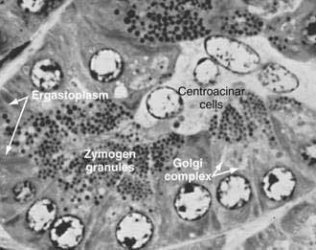
Centroaciner sejtek
(félvékony)
Megfelelnek a szájüregi nyálmirigyek dc. intercalarisai sejtjeinek, de mintegy betüremkedtek az acinus belsejébe. Néha látható, hogy az acinuson kívül is rövid dc. intercalarisban folytatódnak. Funkciójuk a pancreasnedv víz- és sótartalmának, pH-jának beállítása víz, Na és HCO3 elválasztásával.

Slide 5
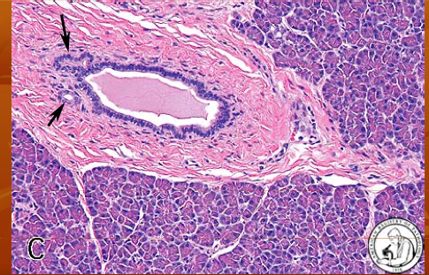
A kivezetőcső
Jellemző a vastag kötőszövetes fal. A beléömlő kisebb kivezető-csövekkel együtt nem faszerű elágazódást mutat, mint a többi nyálmirigyé, hanem halgerincszerűt: valamennyi lobuláris kivezetőcső közvetlenül a főkivezetőbe ömlik, közel derékszögben. Ennek megfelelően a főkivezetőcső vastag falában gyöngyfüzérszerűen láthatók átmetszeteik (nyilak).

Slide 6
A Langerhans-szigetekhez:
Portális insuloacinaris keringés:
a szigetek vére átáramlik az acinusokon, ezáltal a pancreashormonok hathatnak a működésükre, pl. az inzulin serkenti az amiláz elválasztását. Hasonlót találunk a hypophysisben és a mellékvesekéregben. A ’portális’ név a májkeringéssel való hasonlóságra utal.
Enteroendokrin hatások a pancreasra:
Secretin: serkenti a centroaciner sejtek ill. a dc. intercalarisok víz- és bilkarbonát-elválasztását. Fokozza az inzulintermelést.
Cholecystokinin: a serosus (aciner-) sejtek enzimtermelését fokozza.
A gastrin és a secretin egyaránt fokozza az inzulintermelést .
(Azokat a hatásokat, amelyek a folyamat egy későbbi résztvevőjét előre ‚értesítik’ feed-forward-nak hívjuk
A szigetek hatása a tápcsatornára:
A (alfa) sejtek glukagonja elsősorban a májra hatva állítja helyre a vércukorszintet. (Az adrenalin a cukorszintet a vészreakció részeként emeli, a glukagon ettől függetlenül).
D (delta) sejtek stomatostatinja az alfa-, béta sejtek, a centroaciner sejtekésaz aciner sejtek szekréciós aktivitását egyaránt gátolja, valamint az epeürülést és sósavtermelést.
F (PP) sejtek pancreas-polipeptidet termelnek, amely gátolja a pancreas-enzimek

Slide 7
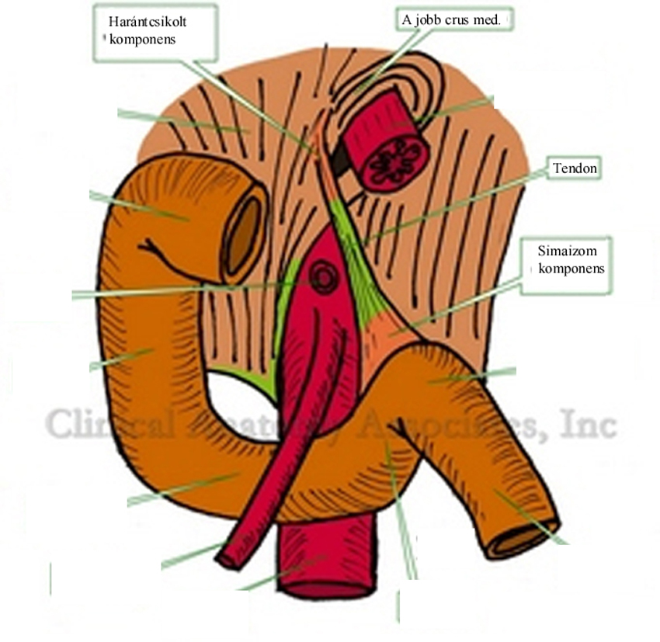
M. suspensor duodeni (Treitz-izom)
Az ismert részletek nevei nincsenek feltüntetve.
Hasonló kis simaizmokat találunk más zsigerek rögzítésénél, ld. trachea, oesophagus, kismedencei szervek.

Slide 8
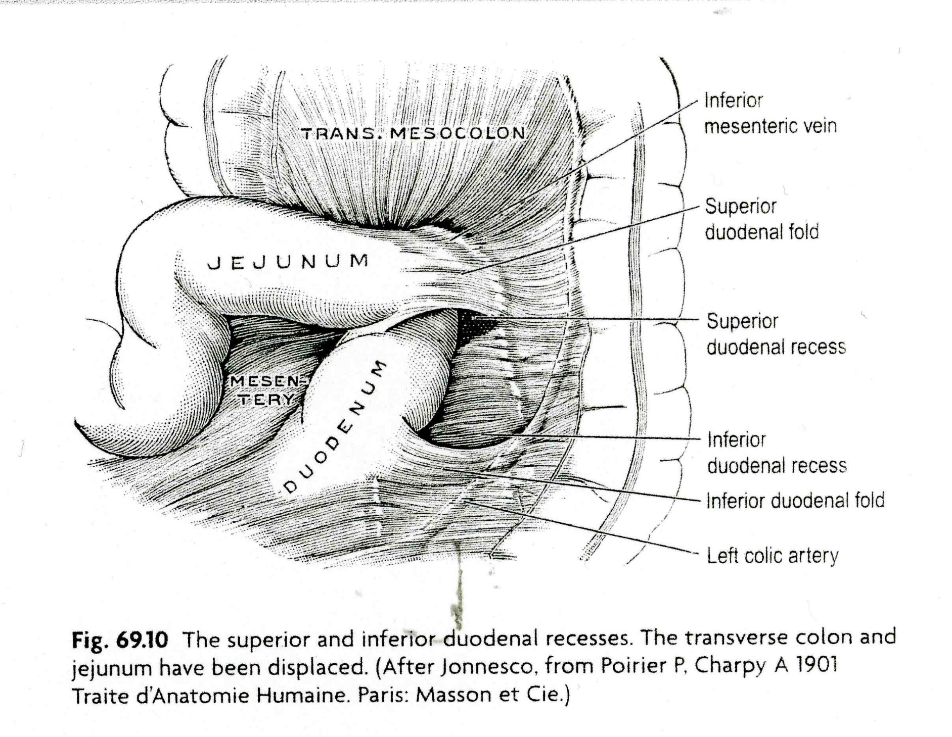
A duodenojejunalis peritoneum-recessusok.
Tályogok tokolódhatnak le bennük, ill. ‚belső hernia’ alakulhat ki, ha egy bélkacs beléjük szorul. Kialakulásukban az ereknek (ld. a képen) is szerepe van.
(A Grey’s Anatomy ábrája)

Slide 9
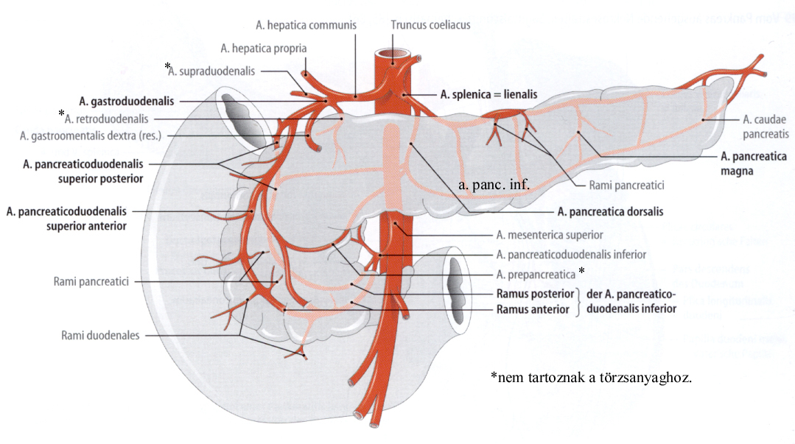
Artériák a pancreas körül.
A pancreas törzsét és farkát az a. lienalisból eredő artériák látják el, amelyeket nem minden atlasz tüntet fel, de javasolt ismerni őket.

Slide 10
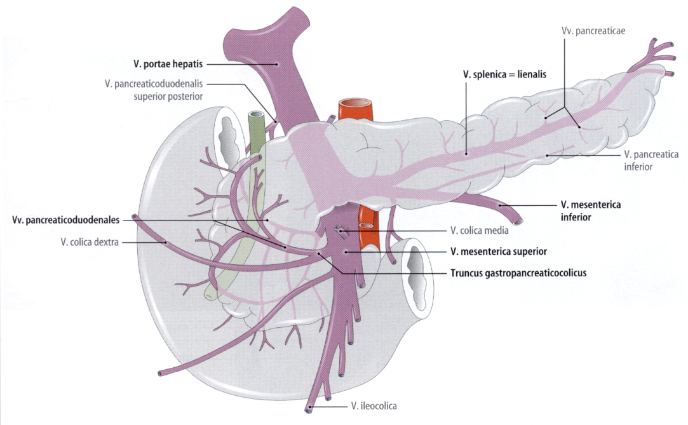
Vénák a pancreas körül.
Az aa. mesentericae sup et inf. területének vénáit a vv. Mesentericae sup. et inf. Veszik fel.
A tr, coeliacus területéről a vénák közvetlenül a v. portaeba ömlenek.

Slide 11
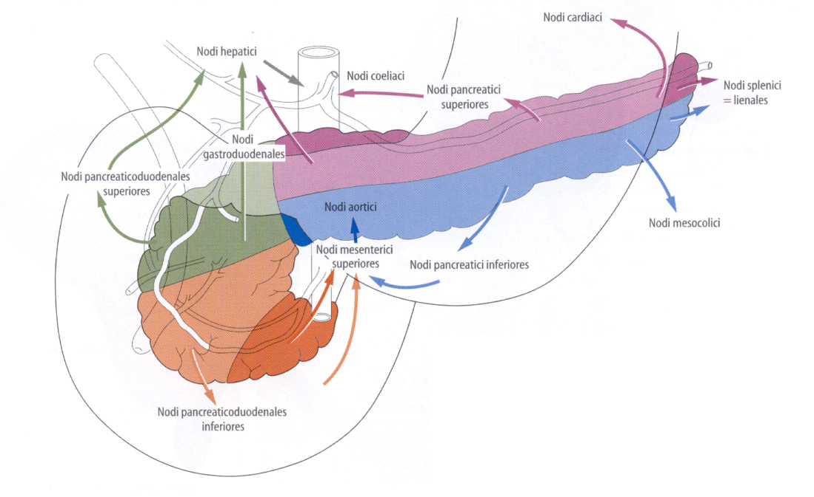
A pancreas nyirokelvezetése.
Lényege: elsősorban a májkapu nyirokcsomói felé, másrészt a bél nyirokcsomóin át a cisterna chyli felé történik.

Slide 12
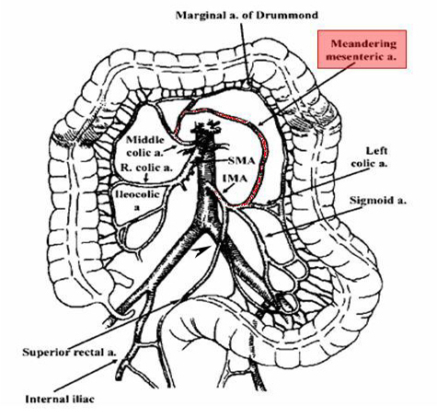
A két ‚arcus Riolani’-ról
A ‚kis’ Riolan elnevezés csak intézetünkben terjedt el, más forrásban nem található meg.
(Ha mindenáron szerzői névhez ragaszkodunk, néha a ‚Rio Branco-árkád’ név használt.)
A (‚nagy’) Riolan-árkád – az a. marginalis – helyes szerzői neve tkp. Drummond-árkád; a Riolan által leírt, de biztosan már nem azonosítható összeköttetés valószínűleg az a. meanderica volt. Ld. a témában Nemeskürti drnő és munkatársai cikkét, és másokat (csak lelkeseknek!):
Szuák, András; Halász, Vanda; Gáti, Endre; Harsányi, László; Nemeskéri, Ágnes (2016) First Report on Arterial Anastomosis Between Transverse Pancreatic and Left Colic Arteries. Case Studies Journal Vol 5, Issue 2, Page 1
Lange, J.F., Komen, N., Akkerman, G., Nout, E., Horstmanshoff, H., Schlesinger, F., Bonjer, J., Kleinrensink, G.J., 2007. Riolan’s arch: confusing, misnomer, and obsolete. A literature survey of the connection(s) between the superior and inferior mesenteric arteries. The American Journal of Surgery. 193, 742-748.
Walter, T.G., 2009. Mesenteric Vasculature and Collateral Pathways. Semin. Intervent. Radiol. 26(3), 167-174.
Fisher Df, Fry WJ. Collateral Mesenteric Circulation " Surgery, Gyencology and Obstetrics. 1987, 164(5):487-492
Gourley EJ, Gering SA. "The Meandering Mesenteric Artery: A Historic Review and Surgical Implications." Disease of the Colon & Rectum. Vol 48:5 (2005) pp 996-1000 (ebből van az ábra).
Douard R, Chevallier JM, Delmas V, Cugnenc PH Clinical interest of digestive arterial trunk anastomoses. Surg Radiol Anat. 2006 Jun;28(3):219-27.
A nyílhegy a Sudeck-elágazódásra mutat,
sajnos belevetül az a. iliaca comm. képébe

